Slide 1
OSLO Perceel
Thematische werkgroep 4
26 juni 2019
Notes:
Korte introductie
Gewerkt aan het model
In de eerste plaats zullen we de aanpassingen overlopen die sinds de laatste keer werden doorgevoerd

Slide 2
Agenda
Terugblik Thematische werkgroep 3 | 1’
Update model adhv feedback | 40’
Oefening - Akteperceel | 15’
Attributen | 50’
Next steps | 15’

Slide 3
Terugblik
‘Percelen’
Notes:
Verschillende aanpassingen aan het model sinds de laatste werkgroep waarvan nog enkele aanpassingen sinds het model dat doorgestuurd werd. Dit kwam door realisatie door de uitwerking van praktisch voorbeeld

Slide 4
Terugblik Thematische werkgroep 3
Overlopen van de definities
Voorstel van de attributen
Oefening rond de attributen

Slide 5
Update Sneuvelmodel
‘Percelen’
Notes:
Verschillende aanpassingen aan het model sinds de laatste werkgroep waarvan nog enkele aanpassingen sinds het model dat doorgestuurd werd. Dit kwam door realisatie door de uitwerking van praktisch voorbeeld

Slide 6
Veranderingen aan het model
Ruimtelijke eenheid
Databron – procedure: harmonisering OSLO Generiek & Gebouwen
Herwerking oppervlakte
Wegwerken overlap Zakelijk Recht en Rechtstype codelijst
Toevoegen attribuut geldigheidsperiode
Toevoegen attribuut datumBijwerking
Update RRR - associatieklassen
Relaties

Slide 7
Ruimtelijke eenheid
Voorstel voor kleine aanpassing aan de definitie wegens feedback dat definitie mogelijks wat te breed
“Eén gebied (of meerdere) gebieden van land en/of water, of één enkel volume (of meerdere volumes) ruimte, afgebakend voor een bepaald doel.”

Slide 8
Ruimtelijke eenheid
Ruimtelijke eenheid - Perceel
Interne vragen over term Ruimtelijke eenheid tov Perceel
INSPIRE:
Enkel sprake van kadastrale percelen
LADM:
‘Perceel’ en ‘Ruimtelijke eenheden’ als synoniem
Opteren de term Ruitelijke eenheid
Placeholder ‘Perceel’ wel reeds vermeld in andere trajecten (Adres & Gebouw)
Behouden van de term ‘Ruimtelijke eenheid’?

Slide 9
Harmonisering ‘procedure’ met OSLO Gebouwen
Term databron werd als te generiek aanzien en had mogelijks implicaties op andere modellen
Logica: Naast geometrie ook metadata meegeven over hoe deze geometrie tot stand is gekomen
OSLO Gebouwen: 2DGebouwgeometrie

Slide 10
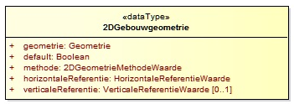
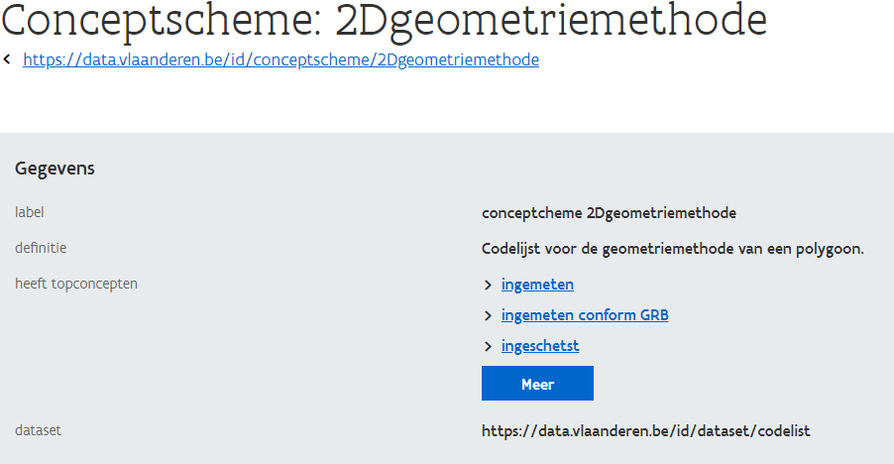
Harmonisering ‘procedure’ met OSLO Gebouwen
Datatype waarin de geometrie en metadata over de geometrie wordt meegegeven
Met codelijst, geïnspireerd op OSLO Gebouw

Slide 11
Harmonisering ‘procedure’ met OSLO
‘RuimtelijkeEenheidGeometrie’
“Geometrie van de ruimtelijke eenheid en metadata over hoe deze bepaald werd.”

Slide 12
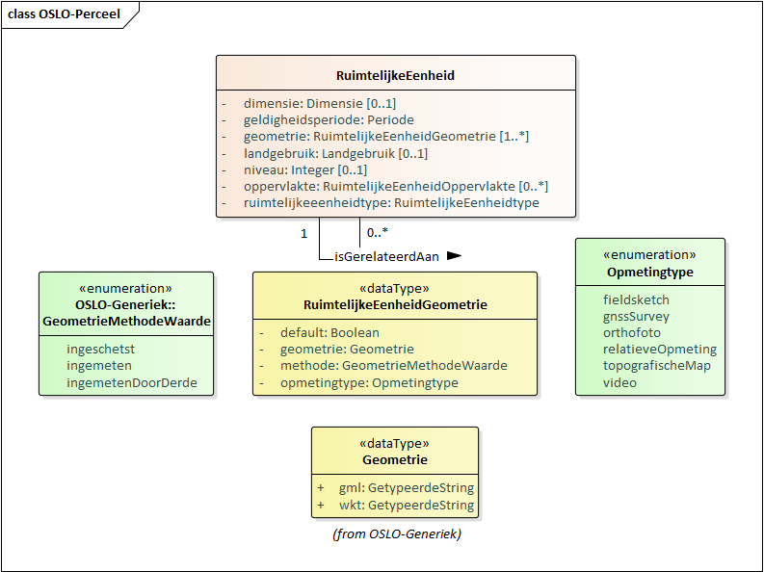
Harmonisering ‘procedure’ met OSLO

Slide 13
Harmonisering ‘procedure’ met OSLO
GeometrieMethodeWaarde
Afgestemd met INSPIRE
http://inspire.ec.europa.eu/codelist/GeometryMethodValue
Ingeschetst
Ingemeten
Ingemeten door derde
Default
“Geometrie die moet worden gebruikt bv bij voorstelling op kaart.”
Vooral in het geval dat er verschillende geometriën worden gedefinieerd voor dezelfde ruimtelijke eenheid.

Slide 14
Oppervlakte
Vorige versie: voor een ruimtelijke eenheid kon slechts 1 oppervlakte gespecifieerd worden
Oplossing: Complex datatype waarbij men per oppervlakte aangeeft:
op welke manier de oppervlakte tot stand is gekomen
Indien het al dan niet gaat over de officiële oppervlakte

Slide 15
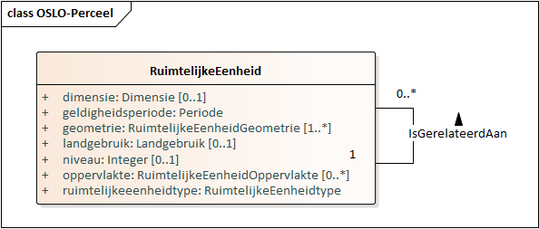
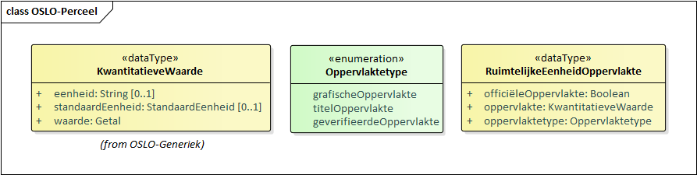
Oppervlakte

Slide 16
Harmonisering ‘procedure’ met OSLO
Oppervlaktetype
grafischeOppervlakte: Grafisch berekende oppervlakte
titelOppervlakte: Oppervlakte van een goed zoals aangegeven op het plan dat toegevoegd is aan de eigendomsakte
geverifieerdeOppervlakte: Oppervlakte die berekend werd en/of geverifieerd werd op het terrein, op een landmetersplan of aan de hand van andere referentiedocumenten
Kwalitatieve waarde
Attribuut uit OSLO-Generiek om waarde en eenheid aan te geven

Slide 17
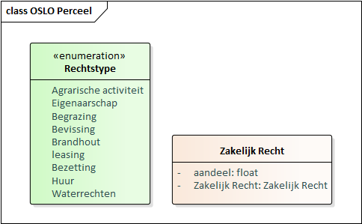
Zakelijk recht - Rechtstype
Overlap tussen zakelijk recht en rechtstype
Zakelijke rechten hebben typisch enkel een relatie met kadastraal patrimoniumperceel en niet met Ruimtelijke eenheid

Slide 18
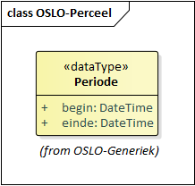
Geldigheidsperiode
Geldigheidsperiode geeft de tijdsperiode aan waarin de Ruimtelijke eenheid en de rechten, restricties & verantwoordelijkheden van toepassing zijn.

Slide 19
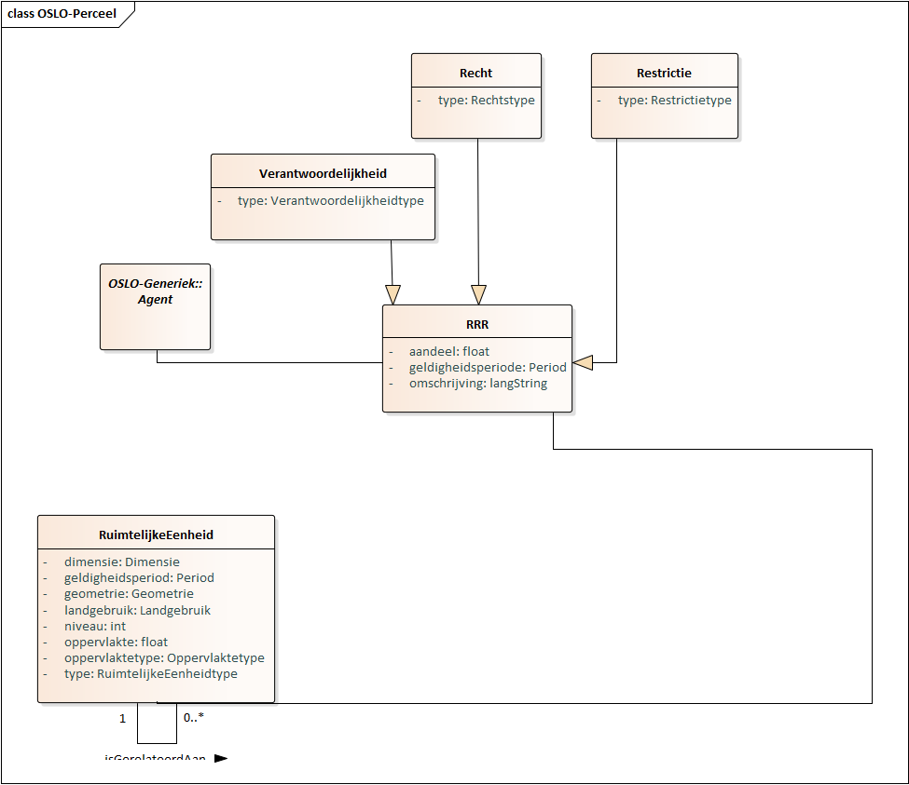
RRR – Update modellering

Slide 20
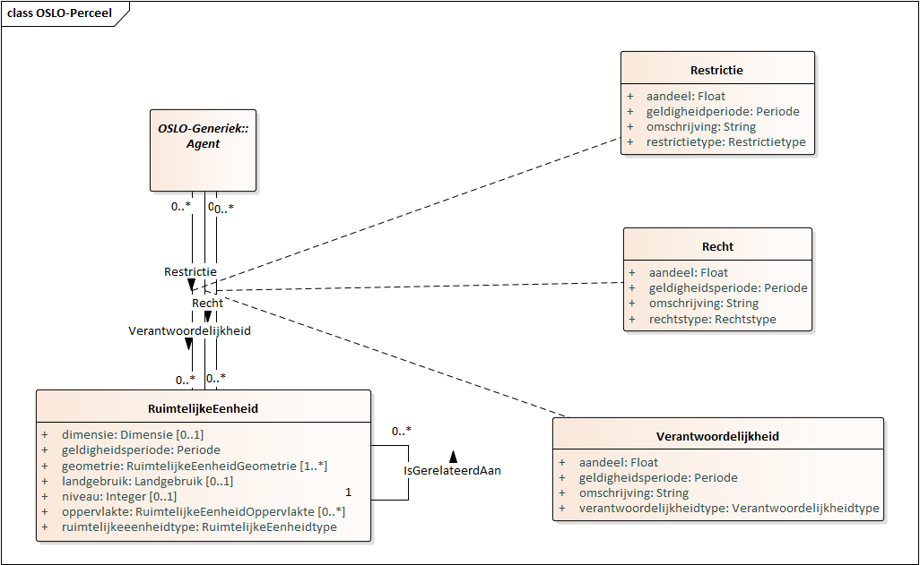
RRR – Update modellering

Slide 21
Afstemming AAPD – INSPIRE Cadastral Parcel
Entiteiten Planperceel en Patrimoniumperceel zijn specifiek voor de Belgische context
Zijn deze voldoende afgestemd met INSPIRE Cadastral Parcel?
Cadastral Parcel – Kadastraal Planperceel
BasicUnitProperty – Kadastraal Patrimoniumperceel

Slide 22
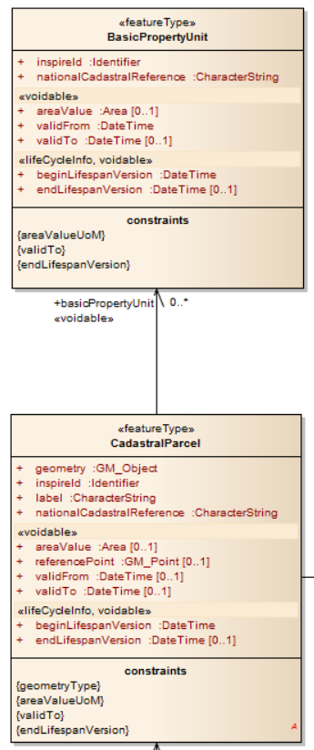
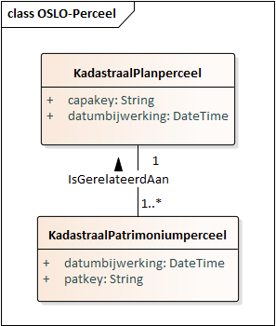
Afstemming AAPD – INSPIRE Cadastral Parcel

Slide 23
Afstemming AAPD – INSPIRE Cadastral Parcels
Entiteit OSLO Perceel | AAPD definitie |  | INSPIRE definitie | Entiteit INSPIRE Cadastral Parcel
Kadastraal Planperceel | Een gedeelte van het Belgische grondgebied, geografische afgebakend en geïdentificeerd door de AAPD op het kadastraal percelenplan, dat overeenstemt met het grondoppervlak van één of meerdere kadastrale patrimoniale percelen. |  | Areas defined by cadastral registers or equivalent. | Cadastral Parcel
Kadastraal Patrimoniumperceel | Een onroerend goed of onroerend recht dat in hoofde van één of meerdere titularissen van een zakelijk recht onderworpen is aan een bepaald eigendomsstatuut |  | The basic unit of ownership that is recorded in the land books, land registers or equivalent. It is defined by unique ownership and homogeneous real property rights, and may consist of one or more adjacent or geographically separate parcels. | Basic Property Unit
Broad
Match?
Broad
Match?

Slide 24
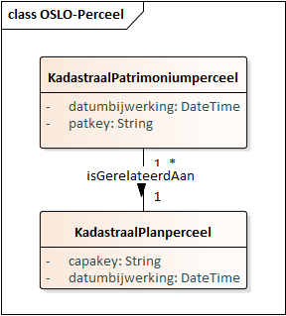
DatumBijwerking
Kadastraal plan- en patrimoniumperceel
Datum van de laatste bijwerking

Slide 25
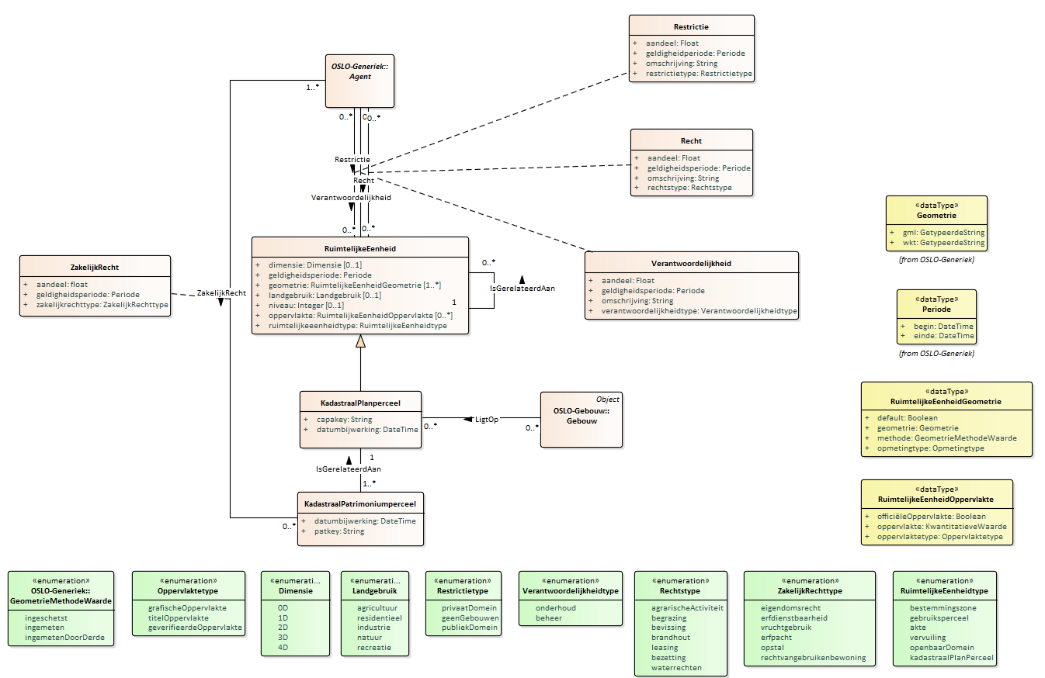
Update model - Associaties

Slide 26
Oefening Akteperceel

Slide 27
Use case VLINTER - Akteperceel
Afwijkende oppervlaktes op basis van de opmeting - bron
BRON​ | OPP. ABS​ | OPP.REL​ | VERSCHIL (m²)​
Akteperceel​ | 7.068m²​ | 100%​ | -​
Kadaster Patris​ | 7.068m²​ | 100%​ | -​
Kadaster GIS​ | 7.007 m²​ | 99%​ | - 61 m²​
GRB – ADP (UP)​ | 7.007 m²​ | 99%​ | - 61 m²​
Gebruikspercelen VLAIO​ | 7.431m²​ | 105%​ | + 363 m²* 80 € = 29.040 €​

Slide 28
Use case VLINTER - Akteperceel
Akteperceel
Ruimtelijke Eenheid
Identificator: ID001
geometrie: RuimtelijkeEenheidGeometrie
ruimtelijkeEenheidtype: Akte
Oppervlakte: RuimtelijkeOppervlakte
<<Datatype>>
RuimtelijkeEenheidOppervlakte
officiëleOppervlakte: False
Oppervlakte: 7068 m²
oppervlaktetype: geverifieerdeOppervlakte

Slide 29
Use case VLINTER - Akteperceel
Akteperceel
Oppervlakte PATRIS
Ruimtelijke Eenheid
Identificator: ID001
geometrie: RuimtelijkeEenheidGeometrie
ruimtelijkeEenheidtype: Akte
Oppervlakte: RuimtelijkeOppervlakte
<<Datatype>>
RuimtelijkeEenheidOppervlakte
officiëleOppervlakte: False
Oppervlakte: 7068 m²
oppervlaktetype: geverifieerdeOppervlakte
isGerelateerdAan
Ruimtelijke Eenheid
Identificator: ID002
geometrie: RuimtelijkeEenheidGeometrie
ruimtelijkeEenheidtype: KadastraalPlanPerceel
Oppervlakte: RuimtelijkeOppervlakte
<<Datatype>>
RuimtelijkeEenheidOppervlakte
officiëleOppervlakte: True
Oppervlakte: 7068 m²
oppervlaktetype: titelOppervlakte

Slide 30
Use case - Akteperceel
<<Datatype>>
RuimtelijkeEenheidOppervlakte 1
officiëleOppervlakte: True
Oppervlakte: 7068 m²
oppervlaktetype: titelOppervlakte
Oppervlakte Patris & GIS
Gebruikspercelen VLAIO
Ruimtelijke Eenheid
Identificator: ID002
geometrie: RuimtelijkeEenheidGeometrie
ruimtelijkeEenheidtype: KadastraalPlanPerceel
Oppervlakte: RuimtelijkeOppervlakte 1
RuimtelijkeOppervlakte 2
<<Datatype>>
RuimtelijkeEenheidOppervlakte 2
officiëleOppervlakte: False
Oppervlakte: 7007 m²
oppervlaktetype: grafischeOppervlakte
isGerelateerdAan
Ruimtelijke Eenheid
Identificator: ID003
geometrie: RuimtelijkeEenheidGeometrie
oppervlakte: 7431 m²
ruimtelijkeEenheidtype: Gebruiksperceel
<<Datatype>>
RuimtelijkeEenheidOppervlakte
officiëleOppervlakte: False
Oppervlakte: 7431 m²
oppervlaktetype: grafischeOppervlakte

Slide 31
Attributen

Slide 32
Recap van de attributen
Reeds een aanzet gedaan voor de verschillende attributen en kardinaliteiten
Zullen deze 1 voor 1 nog eens kort overlopen
Zijn er zaken die er niet thuishoren of zaken die fout zijn?
Zijn er zaken die ontbreken?

Slide 33
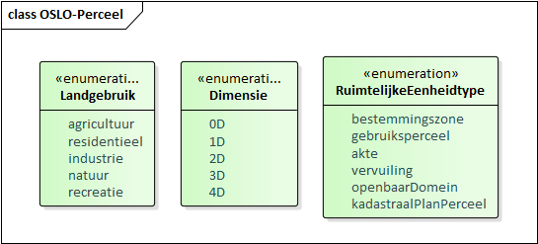
Ruimtelijke eenheid
Ruimtelijke Eenheid
Attribuut | Kardinaliteit | Type
Dimensie | 0..1 | Codelijst
Geldigheidsperiode | 1 | OSLO-Generiek::Periode
Ruimtelijke eenheid type | 1 | Codelijst
Niveau | 0..1 | Integer
Landgebruik | 0..1 | Codelijst
Oppervlakte | 0..* | RuimtelijkeEenheidOppervlakte
Geometrie | 1..* / 0..*? | RuimtelijkeEenheidGeometrie
Afstemmen met INSPIRE HILUCS?

Slide 34
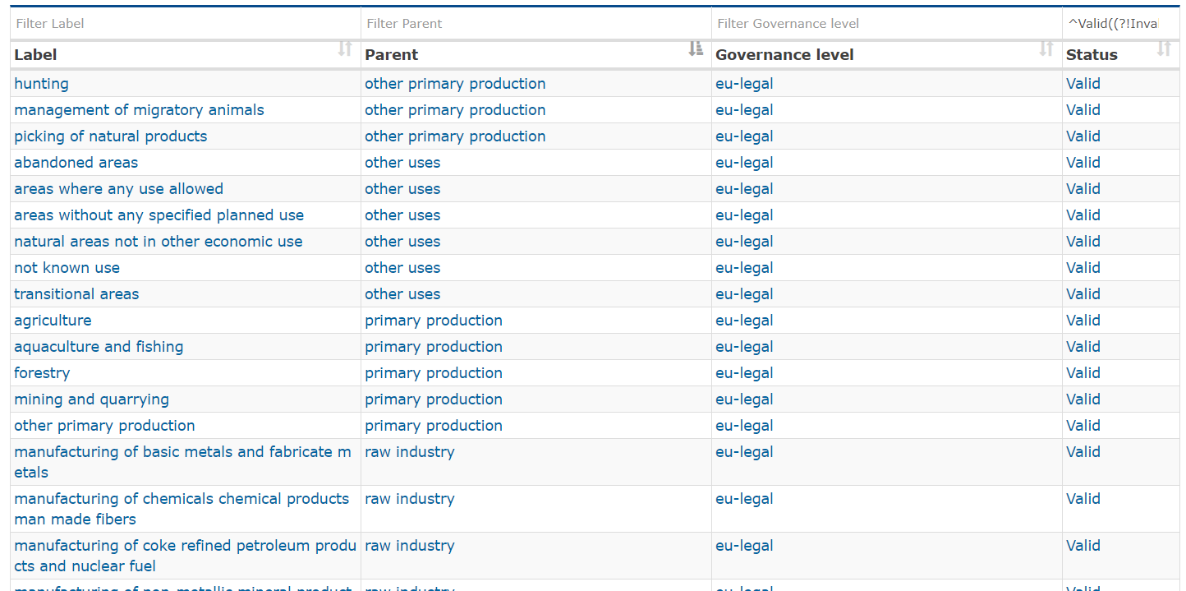
INSPIRE HILUCS
Codelijst gepubliceerd & beheerd door INSPIRE
http://inspire.ec.europa.eu/codelist/HILUCSValue/

Slide 35
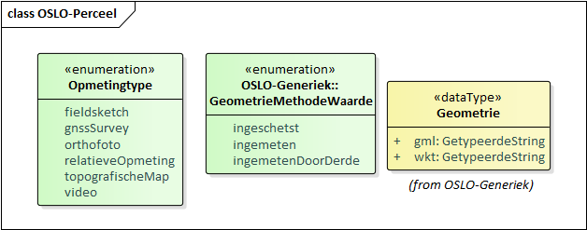
RuimtelijkeEenheidGeometrie
RuimtelijkeEenheidGeometrie
Attribuut | Kardinaliteit | Type
Default | 1 | Boolean
Geometrie | 1 | OSLO-Generiek::Geometrie
methode | 1 | OSLO-Generiek::GeometrieMethodeWaarde
Opmetingtype | 1 | Codelijst

Slide 36
KadastraalPlanperceel – Kadastraal Patrimoniumperceel
KadastraalPlanperceel
Attribuut | Kardinaliteit | Type
Identificator | 1 | Capakey
datumBijwerking | 1 | DateTime
KadastraalPatrimoniumperceel
Attribuut | Kardinaliteit | Type
Identificator | 1 | Patkey
datumBijwerking | 1 | DateTime

Slide 37
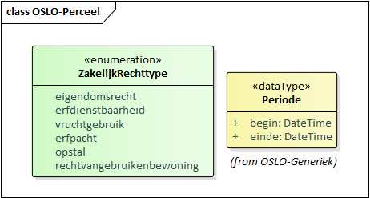
Zakelijk Recht
ZakelijkRecht
Attribuut | Kardinaliteit | Type
Aandeel | 1 | Float
Geldigheidsperiode | 1 | OSLO-Generiek::Periode
TypeZakelijkRecht | 1 | Codelijst

Slide 38
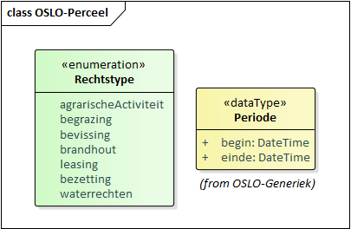
Recht
Recht
Attribuut | Kardinaliteit | Type
Aandeel | 1 | Float
Geldigheidsperiode | 1 | OSLO-Generiek::Periode
Omschrijving | 1 | Taalstring
Rechtstype | 1 | Codelijst

Slide 39
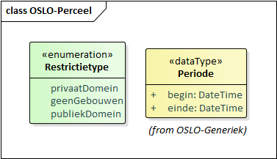
Restrictie
Recht
Attribuut | Kardinaliteit | Type
Aandeel | 1 | Float
Geldigheidsperiode | 1 | OSLO-Generiek::Periode
Omschrijving | 1 | Taalstring
Restrictietype | 1 | Codelijst

Slide 40
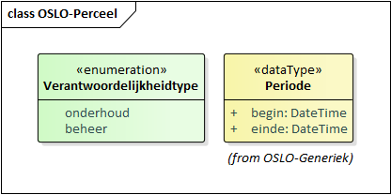
Verantwoordelijkheid
Recht
Attribuut | Kardinaliteit | Type
Aandeel | 1 | Float
Geldigheidsperiode | 1 | OSLO-Generiek::Periode
Omschrijving | 1 | Taalstring
Verantwoordelijkheidtype | 1 | Codelijst

Slide 41
Openstaande vragen

Slide 42
Openstaande Vragen
Beheer codelijsten
Consensus term Ruimtelijke eenheid – Perceel?
Afstemming Kadastraal Plan- en Patrimoniumperceel op INSPIRE Cadastral Parcels?
Notes:
Relatie met gebouwen? Hoe zien we dit
Relatie met adres? Hoe zien we dit?

Slide 43
Next steps

Slide 44
Planning
14/03/’19
25/03/’19
05/04/’19
06/05/’19
12/06/’19
26/06/’19
15/12/’19
Validatie werkgroep charter
Workshop 1
Workshop 3
Review periode
Mededeling standaard
01/07/’19 → 01/12/’19
Business werkgroep
Workshop 2
Workshop 4

Slide 45

Issue management - Github
https://github.com/Informatievlaanderen/OSLO-Discussion/labels/Perceel
Issue aanmaken
Tab “Issues”
“New issue” – “Get Started”
Naming convention: [Perceel] titel issue
Notes:
Relatie met gebouwen? Hoe zien we dit
Relatie met adres? Hoe zien we dit?

